Slide 1
Муниципальное бюджетное образовательное учреждение средняя общеобразовательная школа № 2 р.п. Тумботино Павловского района Нижегородской области
МЕЖДУНАРОДНЫЙ ИНТЕРНЕТ – ПРОЕКТ «Диалог культу»
Конкурс мультимедиа – проектов «Колыбельные мира»
Авторы: учащиеся 2 Б класса
Карцева Екатерина
Фокина Дарья
Гусева Ирина
Чиненкова Мария
Руководитель: учитель начальных классов Басарукина Ирина Ивановна

Slide 2
Колыбельная песня — песня, с помощью которой убаюкивают ребенка.

Slide 3
Один из древнейших жанров фольклора. Это мелодия или песня, напеваемая мамой для успокаивания и засыпания своего малыша.

Slide 4
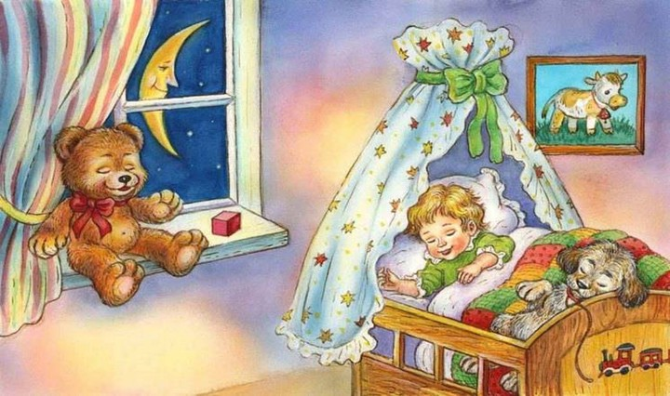
Колыбельные - идет от слова колыбать (колыхать, качать, зыбать).

Slide 5
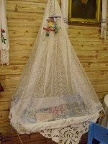
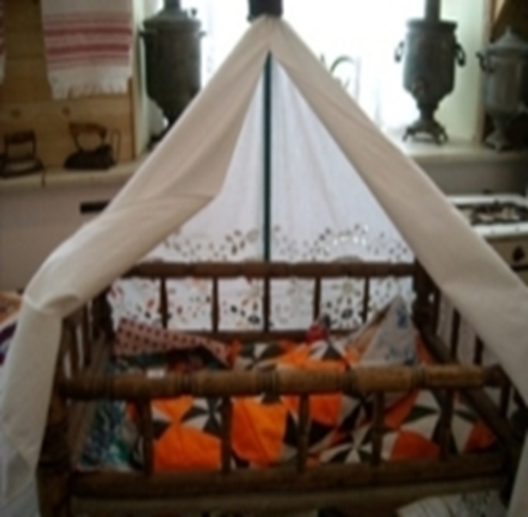
Колыбель на Руси называли по разному люлька, качка, зыбка …
Колыбе́ль — маленькая кроватка или корзина для грудных детей, позволяющая укачивать ребенка.

Slide 6
У всех народов колыбельная не требует каких-либо инструментов для её исполнения, достаточно только голоса.
Эта песня материнской души, любви и нежности.

Slide 7
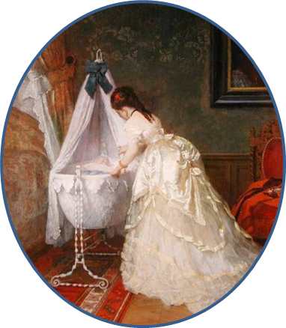
Колыбельные песни -
удивительный дар прошлого.
Они несут свет и добро, служат как обереги. Интересно, что материнские колыбельные имеются у всех народов. Значит возникли они не случайно.

Slide 8
Появились эти песни в глубокой древности. Баюкала мать дитя и напевала простые ласковые слова. Понравившуюся песню повторяла дочь, добавляя свои слова, меняя мелодию. Так и тянулась народная песенная нить от семьи к семье, от поколения к поколению.

Slide 9
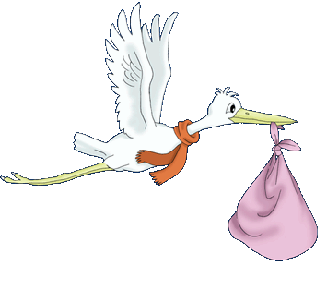
Колыбельная - это и лирический рассказ об окружающем ребёнка мире и начальные представления о жизни.
Тексты колыбельных очень разнообразны, их можно объединить в несколько групп.

Slide 10
Во многих колыбельных описывается жизнь, в которой все занимаются своим делом – мужчины, женщины, старики и дети:
"Баиньки-баиньки"
Баиньки, баиньки,
Спи, покуда маленький.
Будет время - подрастешь,
На работу пойдешь,
Станешь лес рубить,
Рыбку в озере ловить,
Дрова возить матушке,
Избу чинить батюшке.
Станешь всем помогать,
Будет некогда поспать!

Slide 11
Колыбельные песни впервые знакомят ребенка с окружающим миром:
"Спи, моя радость, усни!"
(слова С. Свириденко, музыка В.А. Моцарта)
Спи, моя радость, усни!
В доме погасли огни;
Пчелки затихли в саду,
Рыбки уснули в пруду.
Месяц на небе блестит,
Месяц в окошко глядит...
Глазки скорее сомкни,
Спи, моя радость, усни!
Усни! Усни!

Slide 12
Кроме всего прочего бывают колыбельные для воспитания смелости:
Смело вденешь ногу в стремя
И возьмешь ружьё.
Я седельце боевое
Шелком разошью…
Спи, дитя,моё родное,
Баюшки-баю
Богатырь ты будешь с виду-
И казак душой…

Slide 13
Впервые из колыбельных малыш узнает и о православной вере своего народа.
Спи-тко, крошечка моя, Спи-тко маленькая. Люлю, люлю. Умоленное мое, Упрошенное мое.
Упросила, умолила я У истинного Христа.
Бог мне тебя дал, Да Богородица дала,
Богородица дала, Мне пожаловала
Крошечку мне, И малюточку.
Ангелы с тобой, Все хранители с тобой.
Они тебя хранят, Они и милуют.
От болезней, от скорбей, От тяжелых болестей.

Slide 14
“Колыбельные песни - душа нашего народа”

Slide 15
Эту колыбельную песню мне пела моя мама.

